Slide 1
第七章 I/O管理
刘晓建
2022年12月

Slide 2
I/O系统所含设备种类繁多，差异又非常大，致使I/O系统成为操作系统中最繁杂且与硬件最紧密相关的部分。对I/O设备进行高度抽象，建立一个I/O设备的虚拟界面使编程人员能够容易地检索和存储数据，这是I/O系统设计所面临的主要问题。
本章将介绍这样几个内容：
I/O系统硬件组织
I/O系统接口
I/O设备控制器和通道
I/O设备的控制方式
缓冲处理技术
磁盘驱动调度

Slide 3
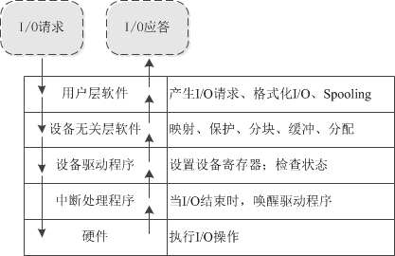
7.1.2 I/O系统层次结构和模型
I/O系统涉及的内容很广泛，向下与硬件密切相关，向上又与文件系统、虚拟内存系统和用户直接交互。为了使复杂的I/O系统具有清晰的架构以及良好的可移植性和易用性，目前普遍采用层次结构的I/O系统。

Slide 4
I/O系统中各模块之间的层次架构

Slide 5
§7.2 I/O系统硬件结构和组织
表7-1 按使用特性对设备分类
外部设备
存储设备 | 输入/输出设备 | 终端设备 | 脱机设备
磁带 硬盘 软盘 光盘 U盘 磁鼓 | 键盘 打印机 显示器 图形输入/输出设备 图像输入/输出设备 绘图仪 音频输入/输出设备 网络通信设备 其他 | 通用终端 专用终端 智能终端 虚拟终端 | 纸带穿孔机

Slide 6
7.2.3 I/O设备控制器
设备控制器通常和硬件设备连为一体，主要功能是控制一个或多个I/O设备，以实现I/O设备和计算机之间的数据交换。
I/O控制器是处理机与I/O设备之间的接口，接收从处理机发来的命令，控制I/O设备工作， 使处理机从繁杂的设备控制事务中解脱出来。
设备控制器是一个可编址的设备，当它仅控制一个设备时，它只有一个唯一的设备地址；若控制器可连接多个设备，则应含有多个设备地址，每一个设备地址对应一个设备。可以把
设备控制器分成两类：字符设备控制器和块设备控制器。
设备控制器的基本功能
接收和识别命令
数据交换
标识和报告设备的状态
地址识别——识别设备地址和控制器中的寄存器地址
数据缓冲区和差错控制

Slide 8
7.2.4 I/O 通道
虽然在处理器和I/O设备之间增加了设备控制器后，已大大减少了处理器对I/O的直接干预，但当主机所配置的外设很多时，处理器的负担仍然很重。为此在处理器与设备控制器之间又增设了专门负责I/O的处理机，即I/O通道（I/O Channel）。
把一些原来由处理器处理的I/O任务转而由通道来承担，从而把处理器从繁杂的I/O任务中解脱出来。设置了通道之后，处理器只需向通道发送一条I/O命令，通道收到后，便从内存中取出本次要执行的通道程序，然后执行它，仅当通道完成了指定的I/O任务后，才向处理器发中断信号。

Slide 9
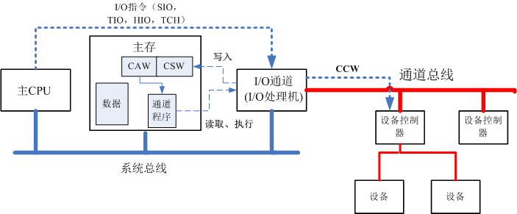
CPU->通道：I/O指令
通道-> 设备：CCW
通道结构和通道相关概念

Slide 10
I/O通道实际上是一种特殊的处理机，它具有执行I/O指令的能力，并通过编制和执行通道程序（I/O程序）来控制I/O操作。I/O通道与一般处理机不同，主要表现在如下两个方面：
一是其指令类型单一，这是由于通道硬件比较简单，其所能执行的命令主要局限于与I/O操作有关的指令；
二是通道没有自己的内存，通道所执行的通道程序存放在主机的内存中（主机把这些通道程序作为数据块对待），即通道处理机与主处理器共享内存。

Slide 11
通道类型
字节多路通道（Byte Multiplexor Channel）

Slide 12
数组选择通道（Block selector channel）
数组多路通道（Block multiplexor channel）

Slide 13
7.2.5 I/O 设备的控制方式
可编程I/O
中断驱动I/O
DMA

Slide 16
主CPU启动通道，向通道发送命令，通道
执行复杂的I/O处理过程
有专门的通道总线控制多台设备
通道
主CPU发送命令后不用忙等
一次存取一个块数据，存取结束后中断通知
但是要窃取总线周期
DMA
主CPU负担的I/O处理任务越来越少
I/O控制器的功能越来越复杂
主CPU发送命令后不用忙等，中断通知,
一次只能存取一个字节
Interrupt-driven I/O
Programming I/O
主CPU循环查询控制器状态
一次只能存取一个字节
I/O设备控制的层次

Slide 17
第五章作业
【11】十进制地址20000，对于大小为4KB和8KB的虚拟页面计算页号和业内偏移。
20000/4096=4号页面
20000%4096=3616页内偏移。
【14】有二维数组int X[64][64]。假设系统中有四个页框，每个页框大小为128个字（一个整数占用一个字）。处理数组X的程序正好可以放在一页中，而且总是占用0号页。数据会在其它三个页框中被换入和换出。数组X为按行存储。下面两段代码中，哪一个会有最少的缺页中断？并计算缺页中断的次数。
A段：
for (int j=0; j<64;j++)
for(int i=0; i<64; i++) X[i][j]=0;
B段：
for (int i=0; j<64;j++)
for(int j=0; i<64; i++) X[i][j]=0;

Slide 18
一个页框大小为128个字（一个整数占用一个字），因此一个页框可以放2行
数据。程序占了一个页框，数据占3个页框。
A段：按列访问
当访问X[0,0]时，把R[0]和R[1]载入PP1，这样当访问
X[1,0]时，不出现缺页故障；
当访问X[2,0]时，把R[2]和R[3]载入PP2，这样当访问
X[3,0]时，不出现缺页故障；
当访问X[4,0]时，把R[4]和R[5]载入PP3，这样当访问
X[5,0]时，不出现缺页故障；
当访问X[6,0]时，把R[6]和R[7]载入PP1，这样当访问
X[7,0]时，不出现缺页故障；
对于给定的一列，每访问两行就要出现一次缺页故障。

Slide 19
【15】 考虑以下来自一个460字节程序的虚拟地址（十进制）序列：
10、11、104、170、73、309、185、245、246、434、458、364。
假设页面大小为100字节。求出页面走向，并计算在LRU和FIFO置换策略下，缺页中断的次数。（假定给程序固定分配3个页框）
页面大小为100字节，因此页面走向为：
0，0，1，1，0，3，1，2，2，4，4，3
t0 | T1 | T2 | T3 | T4 | T5 | T6 | T7 | T8 | T9 | T10 | T11
0 | 0 | 1 | 1 | 0 | 3 | 1 | 2 | 2 | 4 | 4 | 3
0(t0) | 0(t1) | 0(t1) | 0(t1) | 0(t4) | 0(t4) | 0(t4) | 2(t7) | 2(t8) | 2(t8) | 2(t8) | 2(t8)
 |  | 1(t2) | 1(t3) | 1(t3) | 1(t3) | 1(t6) | 1(t6) | 1(t6) | 1(t6) | 1(t6) | 3(t11)
 |  |  |  |  | 3(t5) | 3(t5) | 3(t5) | 3(t5) | 4(t9) | 4(t10) | 4(t10)
F |  | F |  |  | F |  | F |  | F |  | F
LRU：

Slide 20
【16】

Slide 21
虽然DMA方式比中断方式已经显著减少了处理器的干预，但处理器每次只能读写一个数据块。而当我们需要一次去读多个数据块且将它们分别传送到不同的内存区域，或者从多个内存区域把数据传送到多个设备时，则需由处理器分别发出多条I/O指令并进行多次中断处理才能完成。
I/O通道方式是DMA方式的发展，它进一步减少了处理器的干预，即把以数据块为单位的读写干预，减少为以一组数据块的读写及有关的控制和管理为单位的干预。同时，又可以实现处理器、通道和I/O设备三者的并行操作，从而更有效地提高整个系统的资源利用率。例如，当处理器要完成一组读写操作及相关控制时，只需向I/O通道发送一条I/O指令，给出所要执行的通道程序的首址和要访问的I/O设备，通道接到该指令后，通过执行通道程序便可完成处理器指定的I/O任务。

Slide 22
表7-2 通道程序列表
指令 | 操作 | P | R | 计数 | 内存地址
1 | WRITE | 0 | 0 | 80 | 813
2 | WRITE | 0 | 0 | 140 | 1034
3 | WRITE | 0 | 1 | 60 | 5830
4 | WRITE | 0 | 1 | 300 | 2000
5 | WRITE | 0 | 0 | 50 | 1650
6 | WRITE | 1 | 1 | 250 | 2720

Slide 23
处理器和通道之间的通信

Slide 24
§7.3 I/O系统软件组织
设计目标：
设备无关性
差错控制
同步/异步传输
处理独占设备和共享设备的I/O操作

Slide 25
假脱机（Spooling）系统，它是多道程序设计中处理独占设备的一种方法。例如，打印机是经常用到的输出设备，属于独占设备。如果一个进程申请并分配到打印机，在它释放打印机前，其它进程无法再使用这台打印机。然而，利用假脱机技术可以将它改造为一台供多个用户共享的打印设备，从而提高设备的利用率，也方便了用户使用。

Slide 27
§7.4 缓冲处理技术
引入缓冲区的原因可归结为以下几点：
缓和处理器和I/O设备间速度不匹配的矛盾。
减少对处理器的中断频率，放宽对处理器中断响应时间的限制。
解决数据粒度不匹配的问题
提高处理器和I/O设备之间的并行性

Slide 28
§7.4 缓冲处理技术
系统对每一块数据的处理时间表示为Max(C,T)+M
缓冲区是一个由操作系统内核进行管理，而且位于内核存储区域。
单缓冲区

Slide 29
双缓冲区

Slide 30
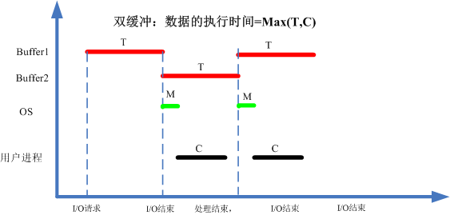

Slide 31
在双缓冲区时，系统处理一个数据块的时间可以粗略估计为Max(C,T)。
如果C<<T，可使I/O设备连续输入，使设备一直处于忙状态；
如果C>T，则处理器不必等待设备输入，使处理器一直处于忙状态。
对于字符设备，若采用行输入方式，则采用双缓冲通常能消除用户的等待时间，即用户在输入完第一行后，在处理器执行第一行的命令时，用户可继续向第二缓冲区输入下一行数据。

Slide 32
在任一时刻都只能实现单方向的数据传输。
发送和接收可以同时进行
图7-27 双机通信时的缓冲区设置

Slide 33
7.4.3 环形缓冲区
当输入/输出与数据处理的速度基本匹配时，采用双缓冲区能获得较好的效果，可使生产者和消费者之间基本上能并行操作。但若两者速度相差甚远，双缓冲的效果则不够理想，不过可以适当增加缓冲区的数量，改善系统性能。因此，引入了多缓冲机制，可将多个缓冲区组织成环形缓冲区。
在多道程序设计环境下，通常用两个进程对缓冲区进行操作：
输入（输出）进程：输入进程负责从I/O设备把数据写入缓冲区；
计算进程：负责读出/处理缓冲区中的数据。（注意：计算进程不是处理数据的用户进程，因为用户进程不能访问内核缓冲区。）

Slide 34
输入进程完成
计算进程完成
用户进程完成

Slide 35
图7-28 环形缓冲区

Slide 36
环形缓冲区的使用
计算进程和输入进程可利用下述两个过程来使用环形缓冲区。
Getbuf过程：
当计算进程要使用缓冲区中的数据时，可调用Getbuf过程。
Current:=Nextg;
Nextg:=Nextg+1 mod n;
当输入进程要使用空缓冲区装入数据时，也要调用Getbuf过程。由该过程将指针Nexti所指的缓冲区提供给输入进程使用，同时将Nexti:=Nexti+1 mod n，且新Nexti必须指向R缓冲区。

Slide 37
Releasebuf 过程。
当计算进程把C缓冲区中的数据提取完毕后，调用Releasebuf过程：
Current：G->R
当输入进程把缓冲区装满时，也调用Releasebuf过程:
Nexti: R->G
对于输入进程：Getbuf; Releasebuf;Getbuf;Releasebuf;……
对于计算进程：Getbuf;Releasebuf; Getbuf;Releasebuf;……
两个进程对环形缓冲区进行并发操作：——回想一下n-bit PC问题
输入进程--→“生产者”；
计算进程-→“消费者”。

Slide 38
输入进程和计算进程之间的同步问题
把循环缓冲链看作n-bit buffer，两个进程对缓冲进行并发操作，
因此存在“互斥+同步”问题，由于只有一个“生产者”和一
个“消费者”，因此只存在同步问题，也就是：
当计算进程较快，使得Nextg追赶上Nexti，这时缓冲区全部为R，那么计算进程必须阻塞，直到输入进程释放一个缓冲区。→系统受I/O限制
当输入进程较快，使得Nexti追赶上Nextg，这时全部缓冲区为G，那么输入进程必须阻塞，直到计算进程释放一个R缓冲区。 →系统受计算限制

Slide 39
7.4.4 缓冲池
为了提高缓冲区的利用率，目前广泛使用既可用于输入又可用于输出的公用缓冲池，在池中设置了多个可供若干个进程共享的缓冲区。缓冲池与缓冲区的区别在于：缓冲区仅仅是一组内存块组成的链表，而缓冲池是一个管理缓冲区的机构，其中不仅包括多个缓冲区队列，而且包括一组管理缓冲区的数据结构和对缓冲区进行管理的操作。
缓冲池包括三个缓冲区队列：
空白缓冲区队列emq。由空缓冲区所链成的队列。
输入缓冲区队列inq。由装满输入数据的缓冲区所链成的队列。
输出缓冲区队列outq。由装满输出数据的缓冲区所链成的队列。

Slide 40
除了上述三个队列外，还应具有四种工作缓冲区：
用于收容输入数据的工作缓冲区
用于提取输入数据的工作缓冲区
用于收容输出数据的工作缓冲区
用于提取输出数据的工作缓冲区。
由于Getbuf和Putbuf有可能对同一队列操作，因此要注意并发问题。
输入进程1：Getbuf(emq);write(hin);Putbuf(inq,hin)
计算进程1：Getbuf(inq);Read(sin);Putbuf(emq,sin)
输出进程2：Getbuf(outq);Read(sout);Putbuf(emq,sout)
计算进程2：Getbuf(emq);write(hout);Putbuf(outq,hout)

Slide 41
Void Getbuf(unsigned type){ P(RS(type)); P(MS(type)); B(number)=Takebuf(type); V(MS(type)); } Void Putbuf( type,number){ P(MS(type)); Addbuf(type, number); V(MS(type)); V(RS(type)); }
Semaphore RS(type):=0;
Semaphore MS(type):=1

Slide 42
§7.5 磁盘驱动调度
m: 常数
n: 磁头移动的柱面数
s：存取臂的启动时间
r: 磁盘1秒旋转的周数
b：传输的字节数
N：磁道上的字节数
磁盘的访问时间划分成以下三部分：
寻道时间
平均旋转时间 T_{r}
传输时间
传输b字节数据的总时间：

Slide 43
在访问时间中，寻道时间和旋转延迟时间与所读/写数据的多少无关，而且它通常占据了访问时间的大部分。
假定寻道时间和旋转延迟时间平均为20ms，而且磁盘的传输率为10MB/s，如果要传输10KB的数据，此时总的访问时间为21ms，可见传输时间所占的比例是非常小的。当传输100KB的数据时，其访问时间也只是30ms，即当传输的数据量增大10倍时，访问时间只增加约50%。目前磁盘的传输速率已达到80MB/s以上，数据传输时间所占整个访问时间的比重更低。可见适当地集中数据传输，有利于提高传输效率。
减少移动到目标柱面的移臂时间、缩短转动到目标数据块的旋转时间可节省整体访问时间。
如何优化文件的物理块分布呢？

Slide 44
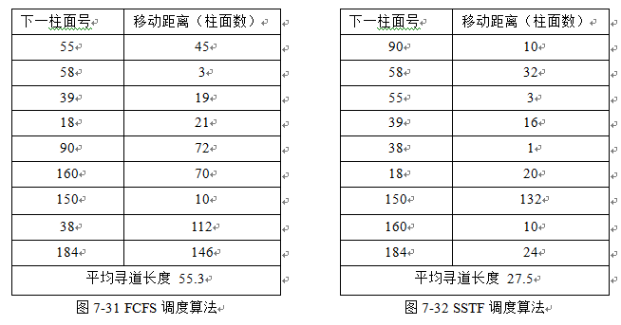
7.5.2 早期的磁盘调度算法

Slide 45
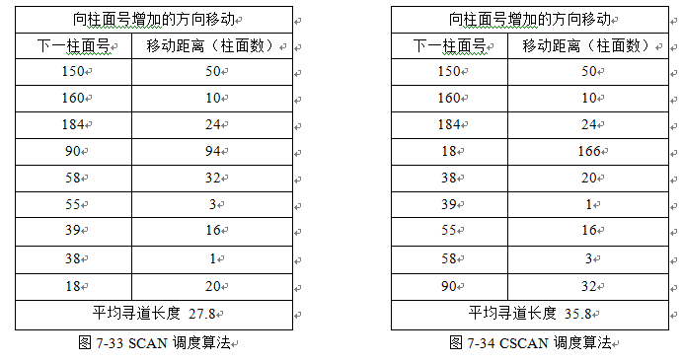

Slide 46
§7.7 I/O进程控制

